Slide 1


Verilog程序设计
计算机学院，网络空间安全学院
董前琨
qiankund@nankai.edu.cn

Slide 2
课程要求
上课时间
周四晚6：30-9：30
上课地点
综合实验楼A区306 308
成绩占比
平时作业35%，签到15%，大作业50%
作业要求：源码，报告（思路，仿真截图，收获总结），雨课堂提交。

Slide 3

课程群

Slide 4
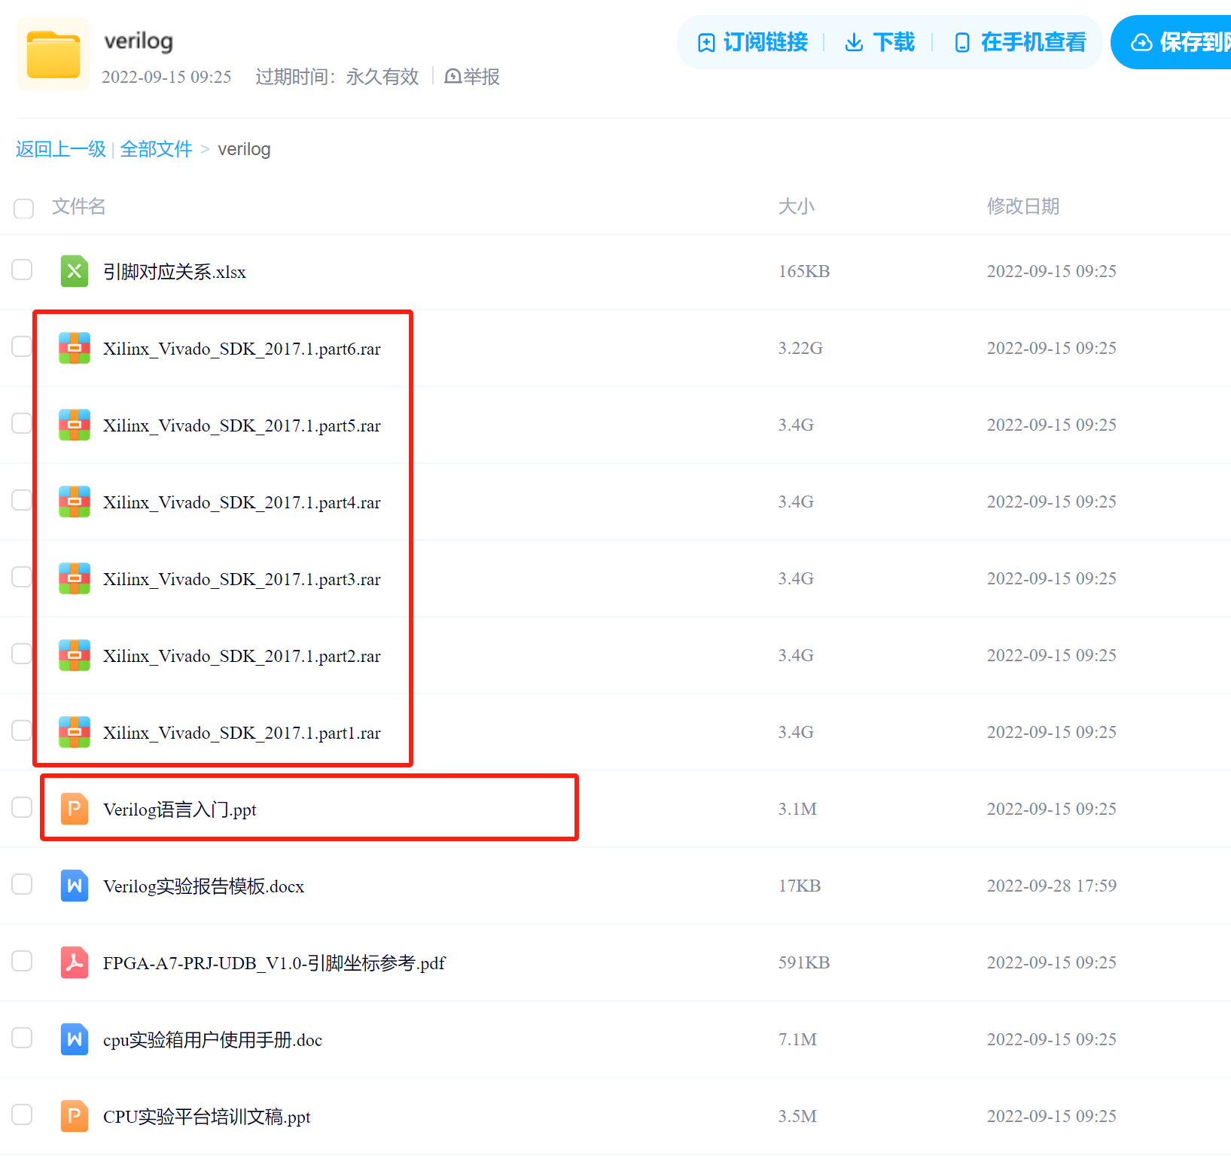

课程资源
链接：https://pan.baidu.com/s/1JEkk99duDTIN1wclkfUAhw
提取码：fs4j

Slide 5
Verilog HDL 语言——编程语言？
1 引言
2 Verilog HDL基本结构
3 数据类型及常量、变量
4 运算符及表达式
5 语句
6 赋值语句和块语句
7 条件语句
8 循环语句
9 结构说明语句
10 编译预处理语句

Slide 6
引言
1.1 什么是Verilog HDL
Verilog HDL是一种用于数字逻辑电路设计的硬件描述语言（Hardware Description Language )，可以用来进行数字电路的仿真验证、时序分析、逻辑综合。
用Verilog HDL描述的电路设计就是该电路的Verilog HDL模型。 Verilog HDL 既是一种行为描述语言也是一种结构描述语言。
既可以用电路的功能描述，也可以用元器件及其之间的连接来建立Verilog HDL模型。

Slide 7
引言
1.2 不同层次的Verilog HDL抽象
Verilog HDL模型可以是实际电路的不同级别的抽象。抽象级别可分为五级：
系统级(system level): 用高级语言结构（如case语句）实现的设计模块外部性能的模型；
算法级(algorithmic level): 用高级语言结构实现的设计算法模型（写出逻辑表达式）；
RTL级(register transfer level): 描述数据在寄存器之间流动和如何处理这些数据的模型； 触发器
门级(gate level): 描述逻辑门（如与门、非门、或门、与非门、三态门等）以及逻辑门之间连接的模型；
开关级(switch level): 描述器件中三极管和储存节点及其之间连接的模型。

Slide 8
引言
1.3 Verilog HDL的特点
语法结构上的主要特点：
形式化地表示电路的行为和结构；
借用C语言的结构和语句；
可在多个层次上对所设计的系统加以描述，语言对设计规模不加任何限制；
具有混合建模能力：一个设计中的各子模块可用不同级别的抽象模型来描述；
基本逻辑门、开关级结构模型均内置于语言中，可直接调用；
易学易用，功能强

Slide 9
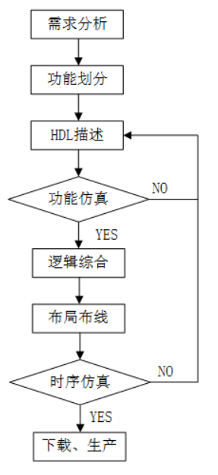
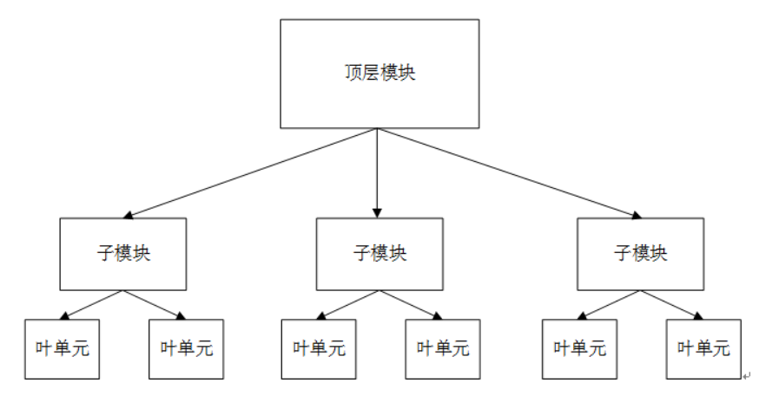
设计方法和流程

Slide 10
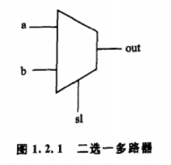
2 Verilog HDL基本结构
简单的Verilog HDL例子
module mux2for1 ( sel,a,b,out);
output out; // 输出端口声明
input sel;
input a,b; // 输入端口声明
assign out = (sel == 1) ? a : b;
endmodule
mux2for1.v
a | b | sel | out
0 | 0 | 0
0 | 0 | 1
0 | 1 | 0
0 | 1 | 1
1 | 0 | 0
1 | 0 | 1
1 | 1 | 0
1 | 1 | 1

Slide 11
结构
2.2 Verilog HDL模块的结构
Verilog的基本设计单元是“模块 (block) ” 。
Verilog 模块的结构由在module和endmodule关键词之间的4个主要部分组成：
module block1(a,b,c,d )；
input a,b,c；
output d；
wire x；
assign d = a | x；
assign x = ( b & ~c )；
endmodule
1
端口定义
2
I/O说明
3
信号类型声明
4
功能描述
区别C++ ：顺序

Slide 12
总结
Verilog HDL程序是由模块构成的。每个模块嵌套在module和endmodule声明语句中。模块是可以进行层次嵌套的。
每个Verilog HDL源文件中只准有一个顶层模块，其他为子模块。
每个模块要进行端口定义，并说明输入输出端口，然后对模块的功能进行行为逻辑描述。
程序书写格式自由，一行可以写几个语句，一个语句也可以分多行写。
除了endmodule语句、begin_end语句和fork_join语句外，每个语句和数据定义的最后必须有分号。
可用/*.....*/和//...对程序的任何部分作注释。加上必要的注释，以增强程序的可读性和可维护性。

Slide 13
环境
Quarus II + modelSim（学习，练习，仿真）
Vivado（组成原理、体系结构）(20G)

Slide 14
作业1（不允许超过1页）
1、补充ppt中P8的真值表，并用自己的语言描述二路选择器的功能。
2、完成https://nandgame.com/上Levels中的logic Gates和Switching练习题，记录一下总共使用的时间和自己的收获。
3、整理调研目前主流FPGA（功能，类型，特点，流行厂商等等都可以）
4、自行安装IDE，vivado，可与同学们交流讨论。
要求：
文件名：学号_姓名_作业1.doc/pdf
截至时间：下次上课之前（下周四下午16：00之前）

